Slide 1

周报
2019.04.01
李冰川

Slide 2
上周计划：
1.rgbd人脸重建库精度评估批量测试
2.给分割后的模型制作uvmap

Slide 3
本周总结：
1.对每个点云根据误差范围进行着色
2.对所有测试结果分类统计
3.使用photoshop软件给给分割后的模型制作uvmap

Slide 4
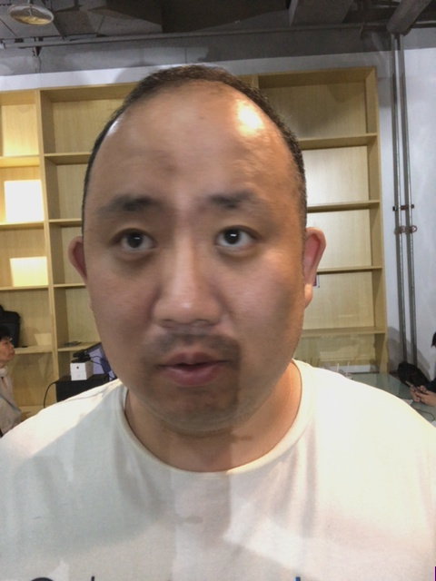
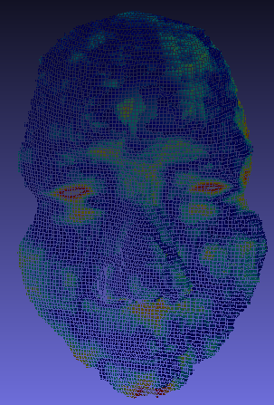
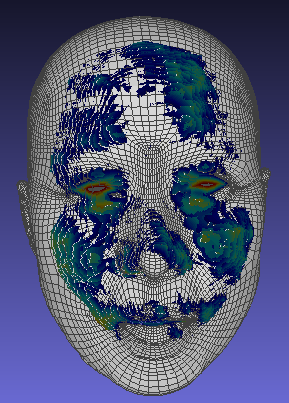
一.测试结果
数据1.老年 男性 圆脸 未戴眼镜 光照一般 正脸
avg:1.06621 max:6.38262

Slide 5
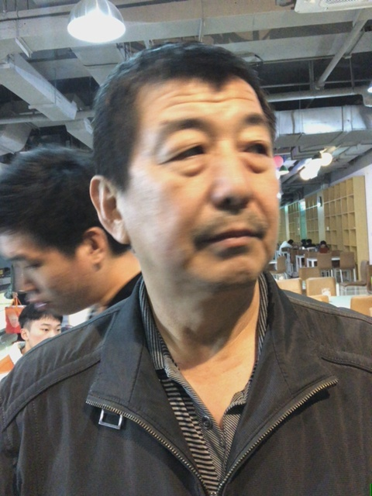
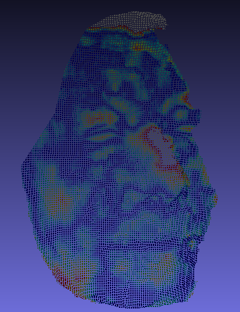
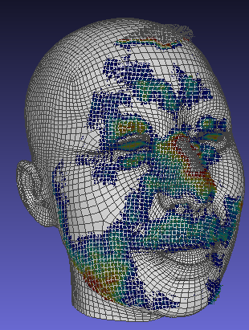
数据2.老年 男性 方脸 未戴眼镜 光照一般 侧脸（角度较小）
avg:1.70257 max:14.6213

Slide 6
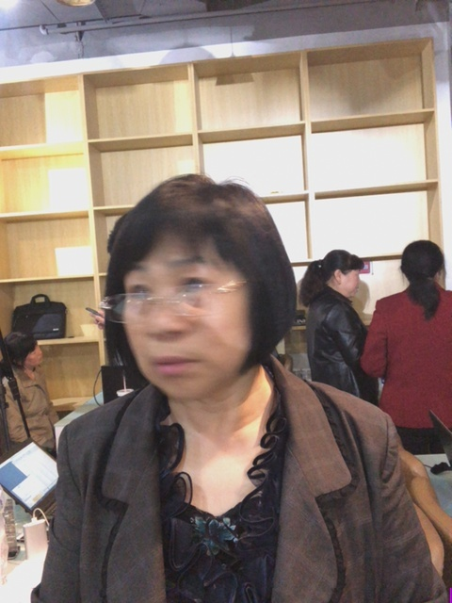
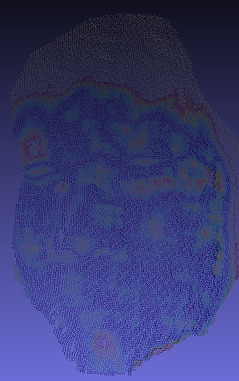
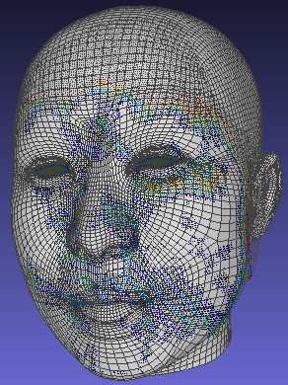
数据3.老年 女性 圆脸 戴眼镜 光照较暗，模糊 侧脸（角度较小）
avg:3.06176 max:20.1787

Slide 7
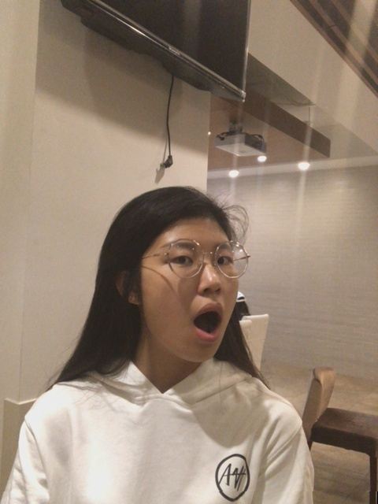
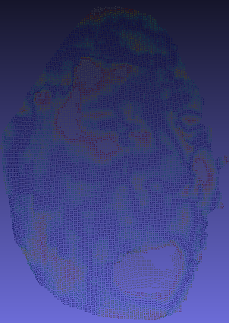
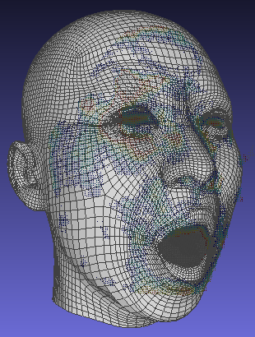
数据4.青年 女性 瓜子脸 戴眼镜 光照较暗，模糊 侧脸（角度较小，带表情）
avg:1.64002 max:33.2341

Slide 8
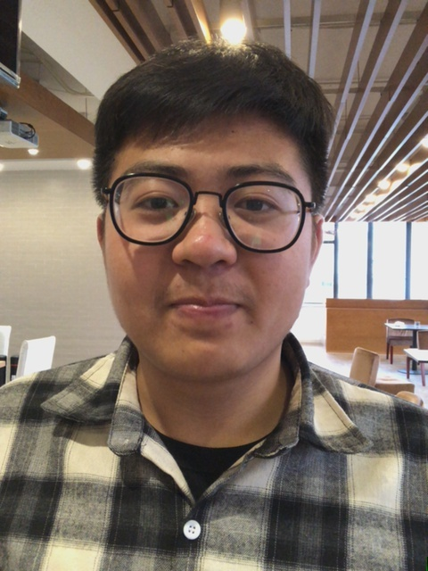
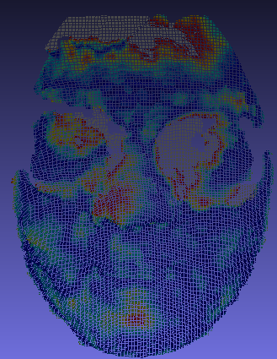
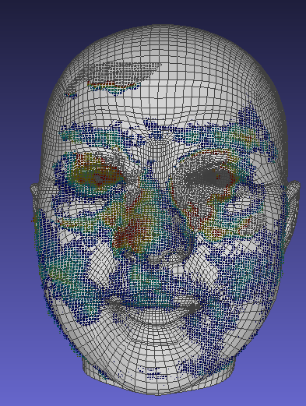
数据5.青年 男性 圆脸 戴眼镜 光照较亮， 正脸
avg:1.46528 max:18.9529

Slide 9
二.批量测试统计结果
分类方式 | 类别 | 总数量 | 平均值
按性别、年龄 | 老年男性 | 2565 | 1.56075841943655
 | 老年女性 | 6934 | 1.89991166775942
 | 青年男性 | 2516 | 1.73786125788154
 | 青年女性 | 4431 | 1.79609969778218
是否戴眼镜 | 是 | 6518 | 1.90633455655003
 | 否 | 9928 | 1.7206709202466
光照 | 较暗 | 5152 | 2.0113871115497
 | 一般 | 9368 | 1.67906831397041
 | 较亮 | 1926 | 1.77369219720797

Slide 10
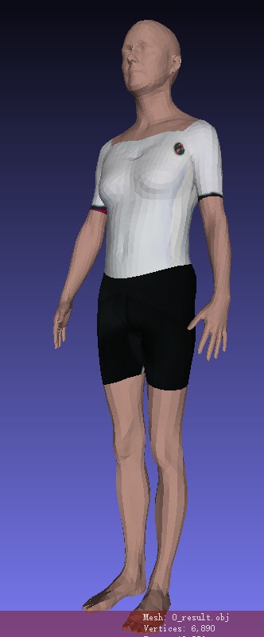
三.给分割的模型制作uvmap

Slide 11
thanks！

